Slide 1
ЭКРАННАЯ КЛАВИАТУРА ДЛЯ МОБИЛЬНЫХ УСТРОЙСТВ С ПОДДЕРЖКОЙ ЛИНГВИСТИЧЕСКИХ СЕРВИСОВ
Студент: Фархетдинов Р.Р.
Научный руководитель: Сафина Л.И.

Slide 2
2) ВВЕДЕНИЕ
Целью выпускной квалификационной работы является разработка
экранной клавиатуры для мобильных устройств с поддержкой
лингвистических сервисов
Задачи:
Изучение предметной области и анализ существующих;
Составление технического задания;
Проектирование системы;
Выбор программных средств реализации;
Написание программного кода;
Тестирование приложения и его отладка

Slide 3
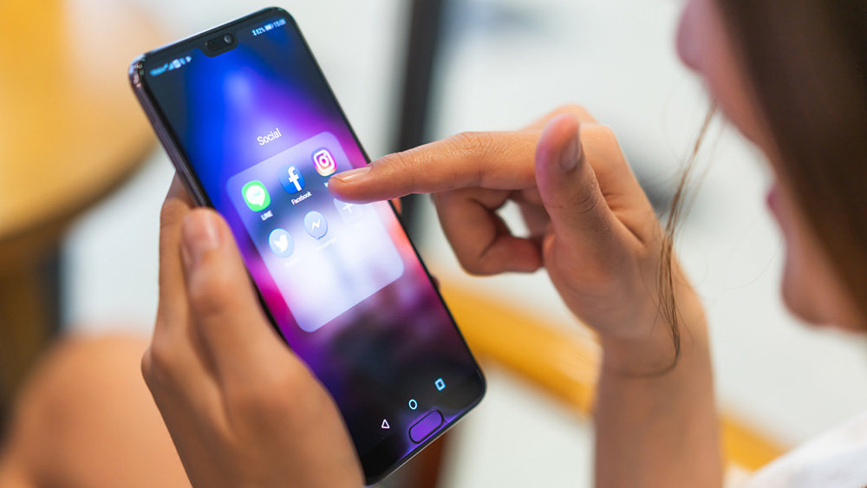
3) АНАЛИЗ ПРЕДМЕТНОЙ ОБЛАСТИ
В данной предметной области будут задействованы три основных лингвистических сервиса:
Орфокорректор – дает рекомендации по исправлению слова;
Предиктивный ввод – дает рекомендации по продолжению слова;
Автодополнение – дает рекомендации по завершению слова
Разработка экранной клавиатуры призвана решить проблему с набором текста на мобильных устройствах: утомительное исправление ошибок и медленный набор текста

Slide 4
4) АНАЛИЗ СУЩЕСТВУЮЩИХ КЛАВИАТУР С ПОДДЕРЖКОЙ ЛИНГВИСТИЧЕСКИХ СЕРВИСОВ
Microsoft SwiftKey — это интеллектуальная клавиатура, которая изучает стиль письма определенного пользователя, помогая ему печатать быстрее
Список основных функций клавиатуры Microsoft SwiftKey:
Проверка правописания и автоматическая подстановка текста;
Клавиатура Emoji адаптируется к стилю печати пользователя;
Поддерживает более 400 языков
Стандартная клавиатура поддерживает только сервис автодополнения и абсолютно не обучаема под определенного пользователя
Экранная клавиатура windows 10 поддерживает не только автодополнение, но и предиктивный ввод, и, как и стандартные клавиатуры, не обучаема
Некоторые особенности клавиатуры Microsoft SwiftKey будут позаимствованы при выполнении данной выпускной квалификационной работы

Slide 5
5) ТЕХНИЧЕСКОЕ ЗАДАНИЕ
Функциональные требования к проектируемой системе:
Должна давать возможность набирать текст с помощью клавиш;
Должна давать рекомендации по исправлению слова до трех правильных вариантов;
Должна давать рекомендации до трех слов на выбор, каждое из которых может идти за текущим словом;
Должна давать рекомендации до трех слов на выбор, каждым из которых можно завершить написание текущего слова;
Должна обучаться под конкретного пользователя, анализируя его набор текста и его использование рекомендаций, предложенных клавиатурой

Slide 6






6) ИНСТРУМЕНТЫ РАЗРАБОТКИ
Серверная часть (REST API) приложения должна использовать фрэймворк Spring;
СУБД на стороне сервера — PostgreSQL;
СУБД на стороне клиента — SQLite;
Клиентская часть должна использовать REST-клиент для Android и Java под названием Retrofit

Slide 7
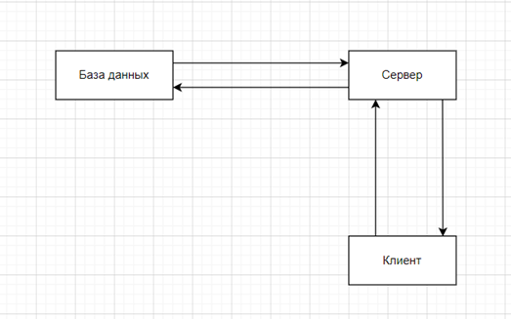
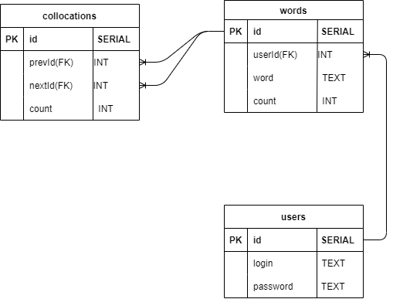
7) ПРОЕКТИРОВАНИЕ И КОНСТРУИРОВАНИЕ
Общая архитектура — MVC
ER-диаграмма

